Slide 1
НИУ ИТМО
Информатика
Кафедра ИПМ
Инструкция по построению графиков в Exel.
Выполнил: Кобзарев Дмитрий
гр. 1125
2013

Slide 2
1) Выберем нужную функцию. (Для примера возьмем функцию Y=X^2+2*X+1)
2) В любом месте листа создадим таблицу и возьмем любое другое поле листа (Для примера взято поле A2, выделенное желтым цветом) , которое будет являться шагом графика по оси X.
3) Введем шаг для графика (точность графика) в ячейку A2.
Вот что мы должны получить :

Slide 3
5) В ячейку D2 введем формулу: =C2+$A$2.
6) Наведем курсор на ячейку D2, в нижнем правом углу найдем маленький квадратик, потянем за него в правую сторону до столбика Xкон (правая граница графика), ячейка K2.
7) В ячейку C3 введем формулу нашей функции, в нашем случае это =C2^2+2*C2+1 , где С2 это и есть наш Х.
8) Аналогично пункту 6, тянем квадратик ячейки C9 до Xкон.
Пример того что должно получиться:

Slide 4
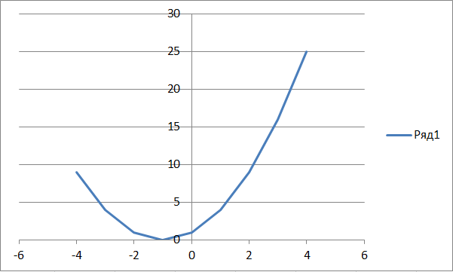
9) Выбираем диапазон ячеек от C2 до K3. Далее нажимаем вкладку Вставка > Диаграммы и выбираем график без точек.
10) Удалям лишюю прямую.
11) Нажимаем правой кнопкой мыши на область графика > Выбрать данные.
12) В поле для X(горизонтальной оси), кликаем мышью, затем в самом документе выделяем ячейки С2:K3, содержащие все необходимые значения X.
Получаем график :

Slide 5
График готов! Можно сохранить его!
Спасибо за просмотр!

